Slide 1
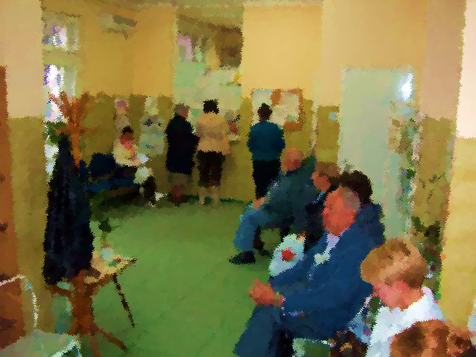
Zadovoljstvo korisnika izabranim lekarom
Zapadno Bački OKRUG
2018

Slide 2

N = 611
M=26,7%
Ž=73,3% missing=9 starost od 16 -87 god.
62,4% srednjeg stručnog obrazovanja
44,8% dobrog materijalnog stanja; 49,2% do osrednjeg...
74,3% samo izabralo svog lekara
37,1% ne zna kako ga može menjati,
29,3% ga je menjalo
(uglavnom zbog selidbi ili promene prakse lekara)
Ustanove
Službe
DZ Apatin 225; 36,8%
DZ Kula 93; 15,2%
DZ Odžaci 81; 13,3%
DZ Sombor 212; 34,7%
Ginekologija 156; 25,5%
Opšta medicina 246; 40,3%
Pedijatrija 209; 34,2%

Slide 3
Prikaz statistički obradjenih podataka crosstabulacijom (spss) o materijalnom stanju korisnika,
usluga izabranih lekara u zdravstvenom sistemu, po službama
(ZBO)
Po službama |  |  | materijalno porodično stanje korisnika |  |  |  |  | Total
 |  |  | veoma lose | lose | osrednje | dobro | veoma dobro
 | Ginekologija | N | 9 | 6 | 53 | 75 | 12 | 155
 |  | % unutar službe | 5,8% | 3,9% | 34,2% | 48,4% | 7,7% | 100,0%
 | Opšta medicina | N | 5 | 37 | 85 | 94 | 22 | 243
 |  | % unutar službe | 2,1% | 15,2% | 35,0% | 38,7% | 9,1% | 100,0%
 | Pedijatrija | N | 8 | 9 | 82 | 99 | 5 | 203
 |  | % unutar službe | 3,9% | 4,4% | 40,4% | 48,8% | 2,5% | 100,0%
Total |  | N | 22 | 52 | 220 | 268 | 39 | 601
 |  | % | 3,7% | 8,7% | 36,6% | 44,6% | 6,5% | 100,0%

Slide 4
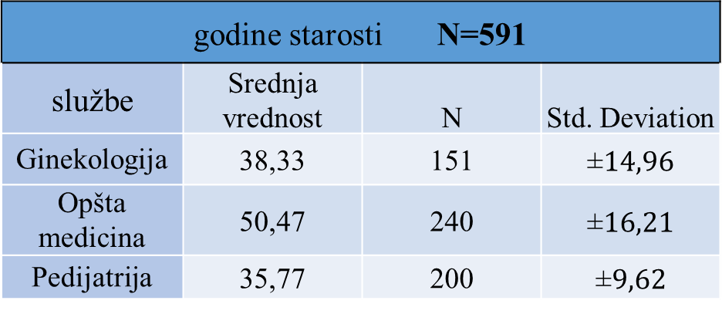
Podaci o završenoj školi i starosnoj dobi, korisnika usluga izabranih
lekara u službama ginekologije, opšte medicine i pedijatrije
( roditelja i/staratelja dece)
godine starosti N=591
službe | Srednja vrednost | N | Std. Deviation
Ginekologija | 38,33 | 151 | ±$14,96$
Opšta medicina | 50,47 | 240 | ±$16,21$
Pedijatrija | 35,77 | 200 | ±$9,62$
podaci o skolovanju * službe Crosstabulation
 |  |  | službe |  |  | Total
 |  |  | Ginekologija | Opšta medicina | Pedijatrija
 | nezavršena oš | N | 4 | 4 | 7 | 15
 |  | % | 2,6% | 1,6% | 3,4% | 2,5%
 | osnovna škola | N | 17 | 43 | 23 | 83
 |  | % | 11,0% | 17,6% | 11,3% | 13,8%
 | srednja škola | N | 100 | 144 | 124 | 368
 |  | % | 64,9% | 59,0% | 60,8% | 61,1%
 | viša i visoka škola | N | 33 | 53 | 50 | 136
 |  |  | 21,4% | 21,7% | 24,5% | 22,6%
Total |  | N | 154 | 244 | 204 | 602
 |  | % | 100,0% | 100,0% | 100,0% | 100,0%

Slide 5
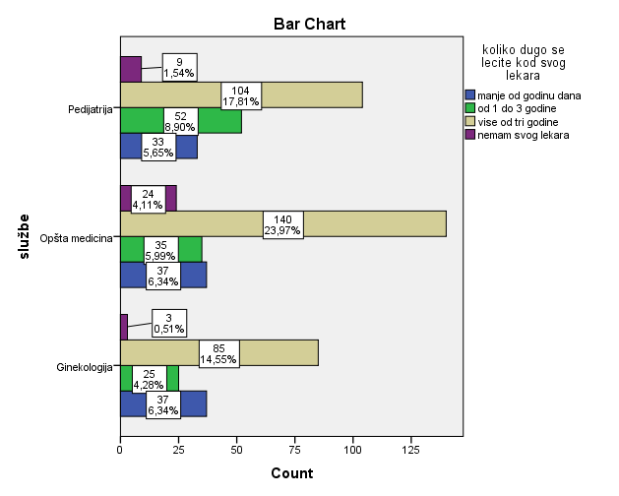
službe * koliko dugo se lecite kod svog lekara Crosstabulation
 |  |  | koliko dugo se lecite kod svog lekara? |  |  |  | Total
 |  |  | manje od godinu dana | od 1 do 3 godine | vise od tri godine | nemam svog lekara
služba | Ginekologija | N | 37 | 25 | 85 | 3 | 150
 |  | služba | 24,7% | 16,7% | 56,7% | 2,0% | 100,0%
 | Opšta medicina | N | 37 | 35 | 140 | 24 | 236
 |  | služba | 15,7% | 14,8% | 59,3% | 10,2% | 100,0%
 | Pedijatrija | N | 33 | 52 | 104 | 9 | 198
 |  | služba | 16,7% | 26,3% | 52,5% | 4,5% | 100,0%
Total |  | N | 107 | 112 | 329 | 36 | 584
 |  | Sve službe | 18,3% | 19,2% | 56,3% | 6,2% | 100,0%

Slide 6
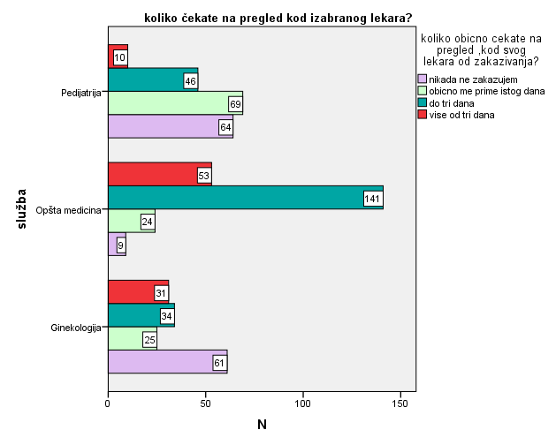
službe * koliko obicno cekate na pregled ,kod svog lekara od zakazivanja?
službe |  |  |  | koliko obicno cekate na pregled ,kod svog lekara od zakazivanja? |  |  |  | Total
 |  |  |  | nikada ne zakazujem | obicno me prime istog dana | do tri dana | vise od tri dana
 | Ginekologija |  | N | 61 | 25 | 34 | 31 | 151
 |  |  | % službe | 40,4% | 16,6% | 22,5% | 20,5% | 100,0%
 | Opšta medicina |  | N | 9 | 24 | 141 | 53 | 227
 |  |  | % službe | 4,0% | 10,6% | 62,1% | 23,3% | 100,0%
 | Pedijatrija |  | N | 64 | 69 | 46 | 10 | 189
 |  |  | % službe | 33,9% | 36,5% | 24,3% | 5,3% | 100,0%
Total |  |  | N | 134 | 118 | 221 | 94 | 567
 |  |  | Sve službe | 23,6% | 20,8% | 39,0% | 16,6% | 100,0%

Slide 7
Broj poseta izabranim lekarima, u periodu od 12 meseci
( po službama )
.

Slide 8
Sveukupni broj poseta izabranom lekaru
( drugom iz službe i lekaru u privatnoj praksi ) na okružnom nivou

Slide 9
Vaš lekar s vama razgovara o:

Slide 10
Zadovoljstvo uslugama medicinskih sestara

Slide 11
Zadovoljstvo korisnika, uslugama izabranog lekara

Slide 12
Zadovoljstvo korisnika, organizacijom službe

Slide 13
Plaćanja

Slide 14
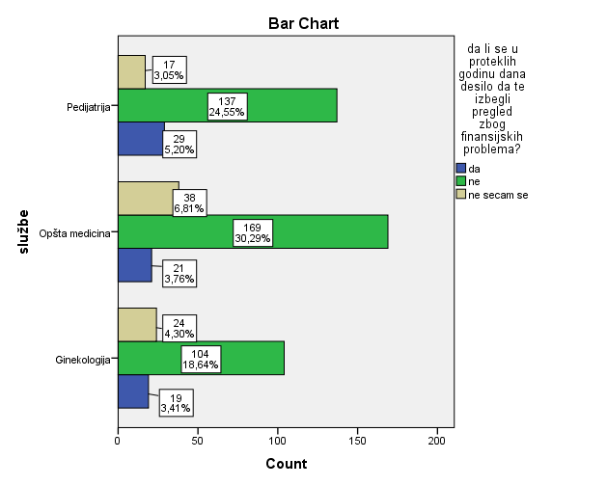
službe * da li se u proteklih godinu dana desilo, da ste izbegli pregled, zbog finansijskih problema?
službe |  |  | da li se u proteklih godinu dana desilo da te izbegli pregled zbog finansijskih problema? |  |  | Total
 |  |  | da | ne | ne secam se
 | Ginekologija | N | 19 | 104 | 24 | 147
 |  | % služba | 12,9% | 70,7% | 16,3% | 100,0%
 | Opšta medicina | N | 21 | 169 | 38 | 228
 |  | % služba | 9,2% | 74,1% | 16,7% | 100,0%
 | Pedijatrija | N | 29 | 137 | 17 | 183
 |  | % služba | 15,8% | 74,9% | 9,3% | 100,0%
Total |  | N | 69 | 410 | 79 | 558
 |  | % sve službe | 12,4% | 73,5% | 14,2% | 100,0%
........

Slide 15
Uzevši sve u obzir,procenite vaše zadovoljstvo, izabranim lekarom

Slide 16

HVALA
Davorka Bosnic
Dipl.psiholog ZZJZ Sombor 2019.

